Slide 1

第二周 應用影像處理技術識別健保卡之文字
高雄醫學大學-鄭宜崴

Slide 2
大綱
前情提要
影像前處理
JNI
DEMO-邊緣檢測
第三周預期進度
結論

Slide 3
前情提要

Slide 4
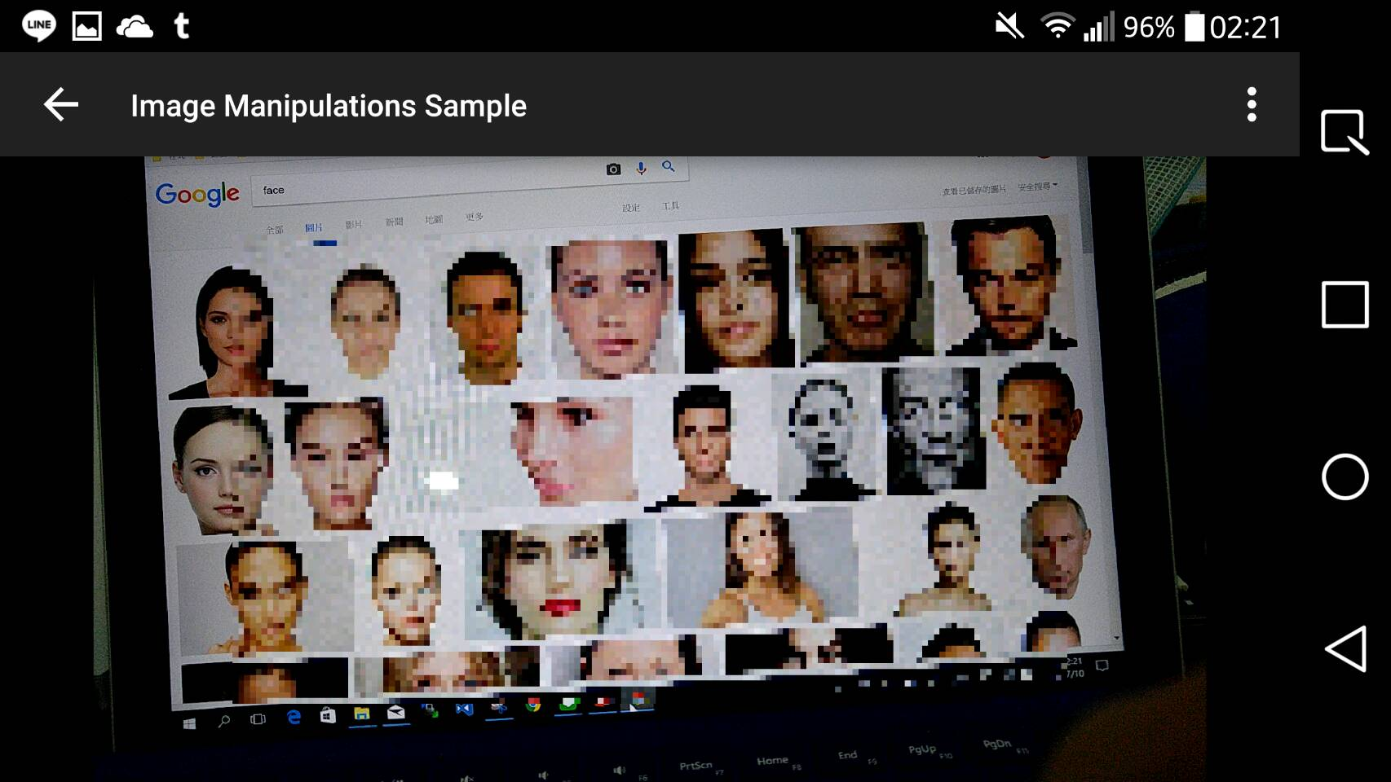
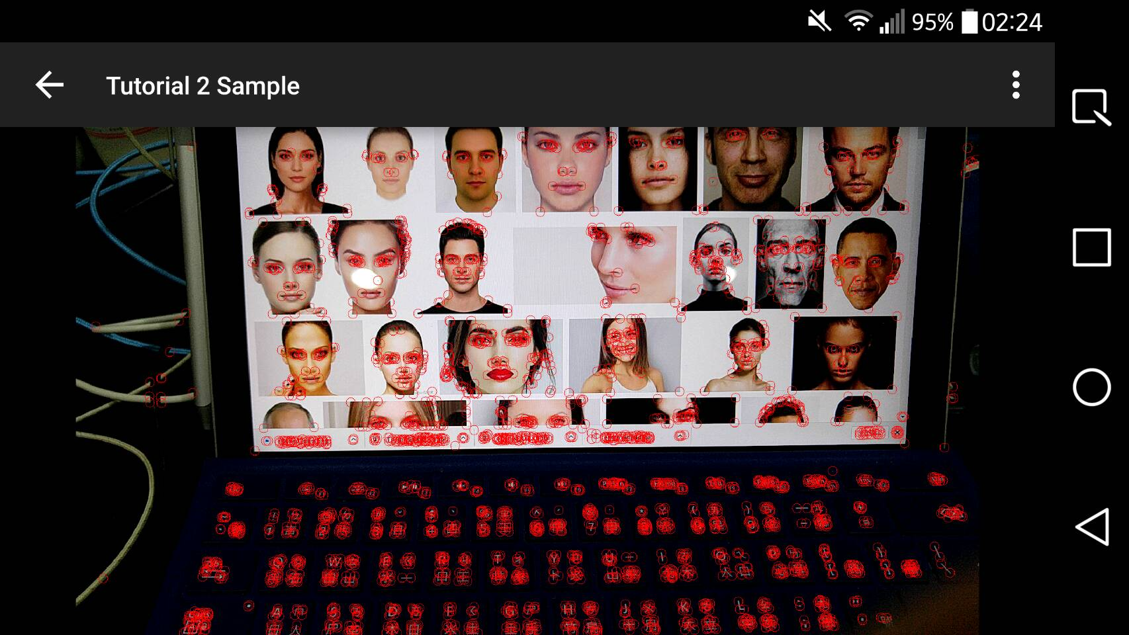
在Android平台測試OpenCV
馬賽克
特徵提取

Slide 5
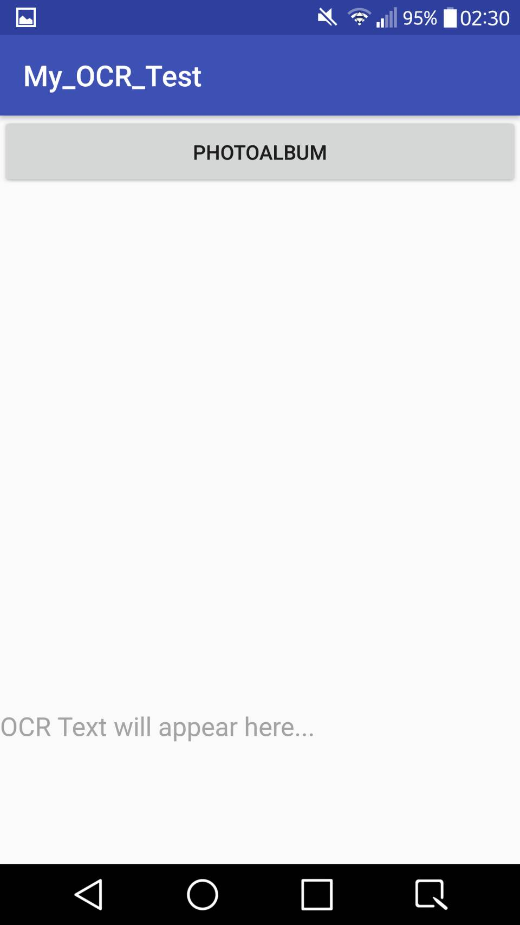

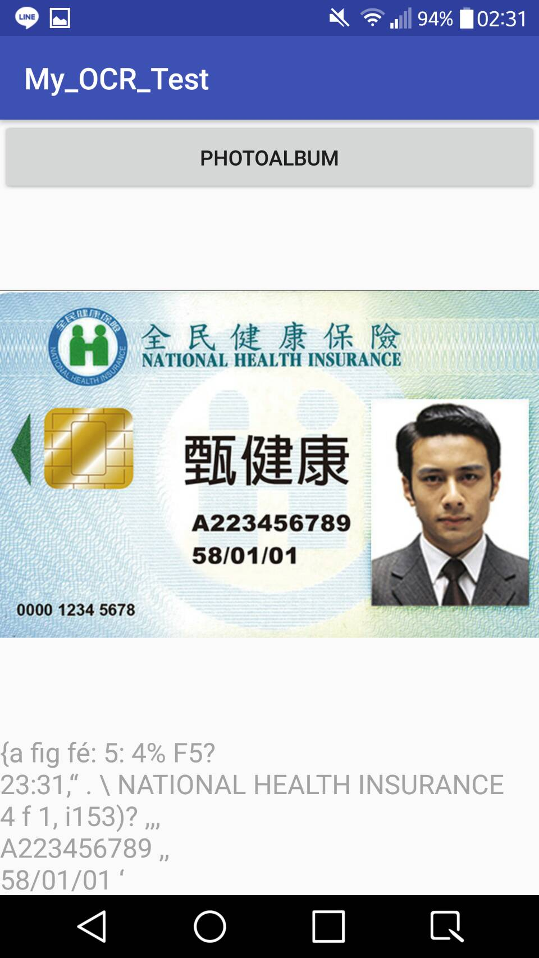
在Android平台測試OCR文字辨識

Slide 6
影像前處理

Slide 7

影像前處理-提升OCR正確率
Rescaling-重新縮放
Binarisation-二值化
Noise Removal-去噪音
Rotation / Deskewing-傾斜校正
Border Removal-去邊界

Slide 8
JNI

Slide 9
JNI(Java Native Interface,Java本地介面)
讓JVM中的Java程式可以呼叫本地的函式庫
讓本地程式可以呼叫Java物件
失去Java的平台移植性
呼叫JNI會造成效能損失
經常執行複製
(C、C++)

Slide 10
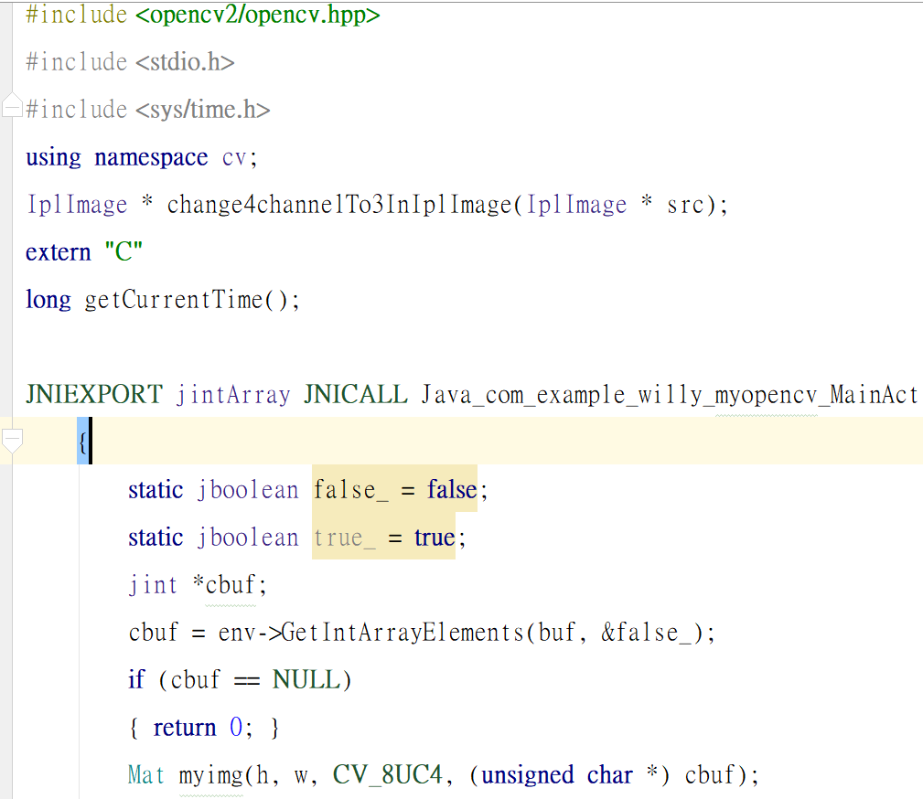
C++

Slide 11
OpenCV4Android
一套Java API，用來呼叫OpenCV
呼叫JNI
JAVA
JNI
C++
OpenCV Library
OpenCV4Android

Slide 12
DEMO

Slide 13
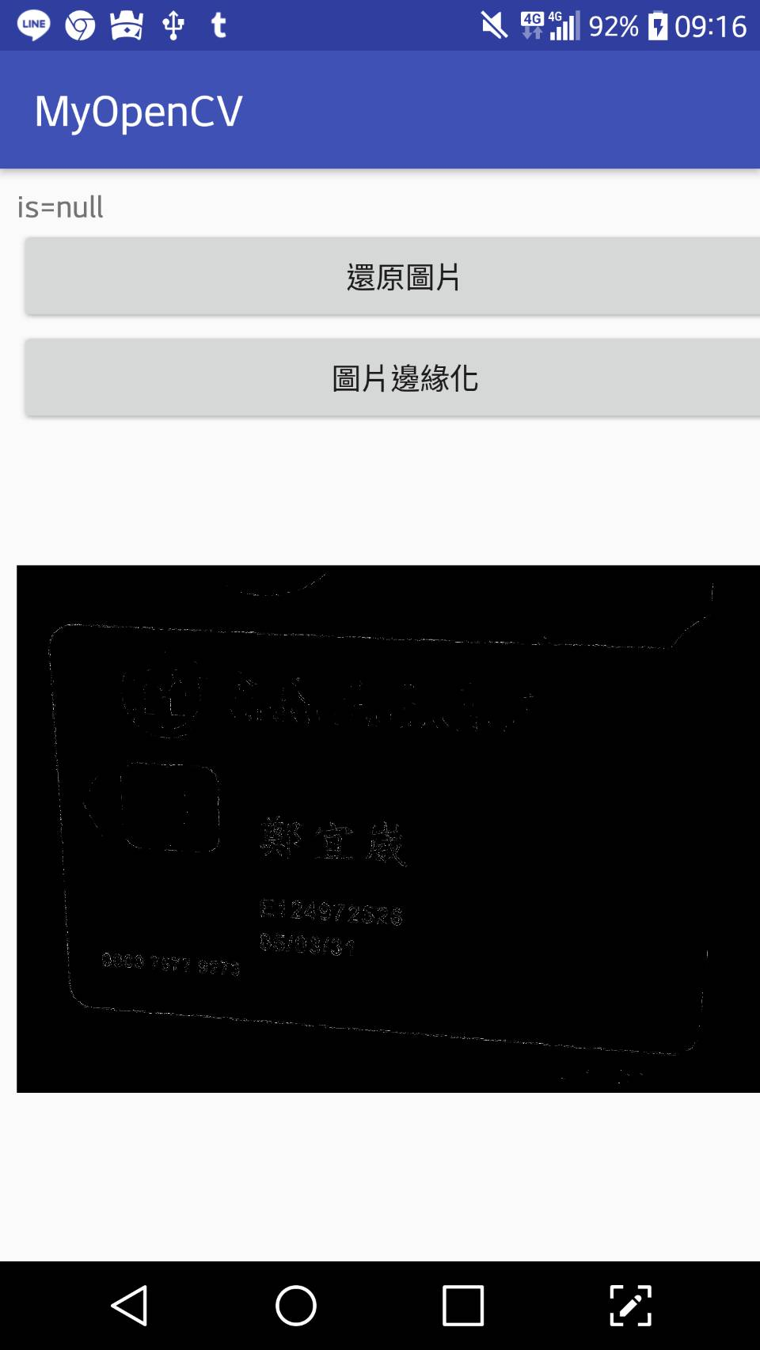
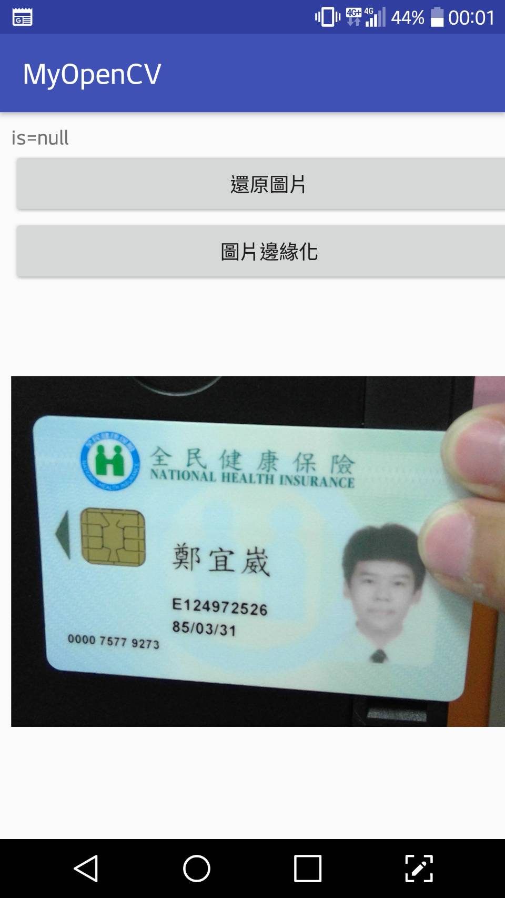
Canny邊緣檢測

Slide 14
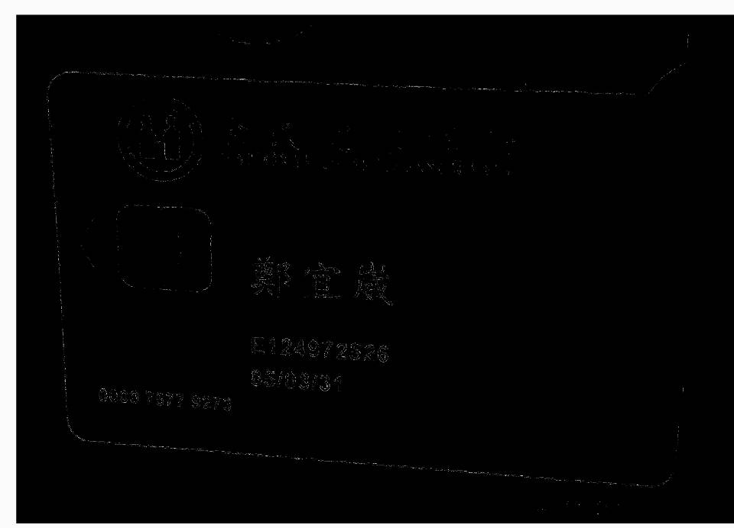

Slide 15
效率問題
JNI是笨重的呼叫
步驟繁雜:
Canny測邊
Hough測直線
矩形檢測(健保卡)
裁剪健保卡
傾斜校正
OCR
正則式擷取身分證字號
減少JNI呼叫
精簡步驟、減少不必要之指令

Slide 16
第三周預期進度
希望能完成:
OpenCV的偵測直線
偵測矩形(健保卡)
自動剪裁
嘗試與OCR部分做結合

Slide 17
結論
學習JNI的原理及使用
學會使用OpenCV4Android
學習到基礎OpenCV操作
完成Canny測邊

